Slide 1
神经网络基础

Slide 2
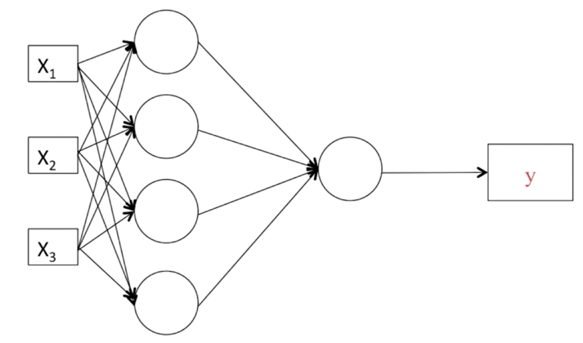
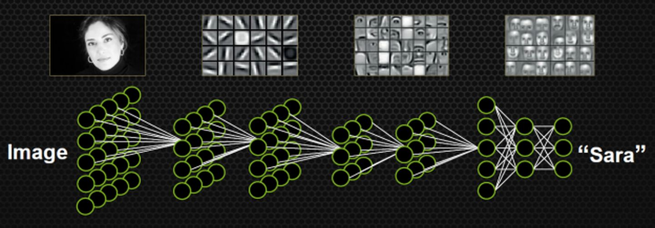
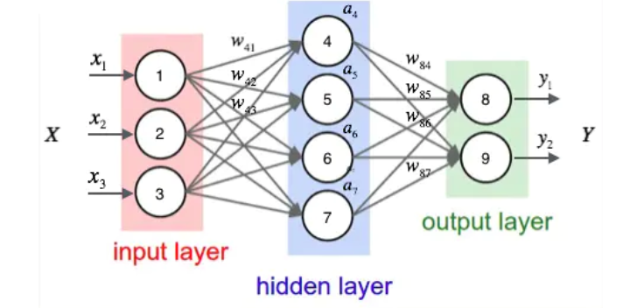
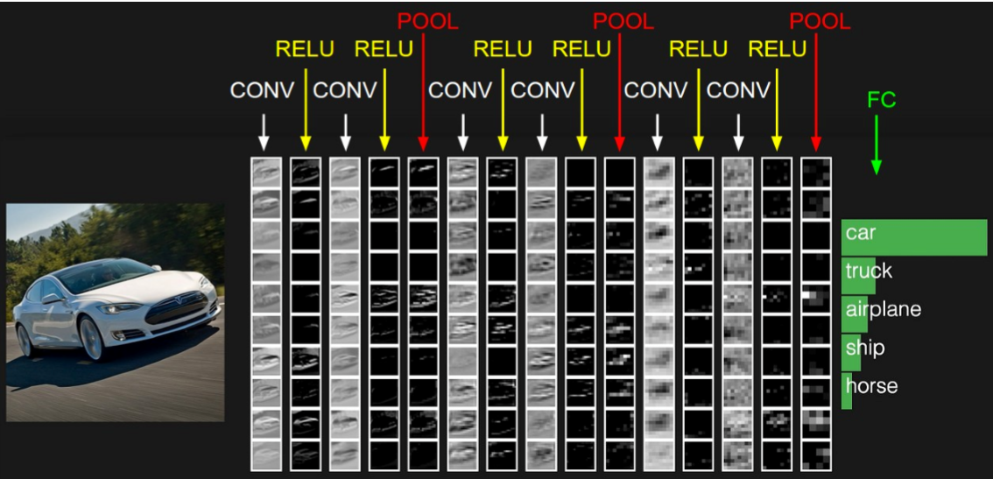
神经网络基础
01-什么是神经网络

Slide 3
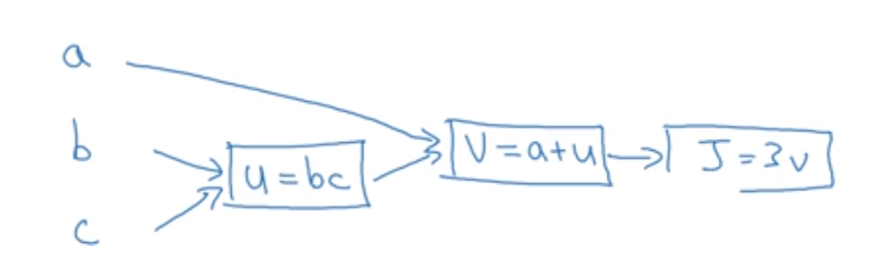
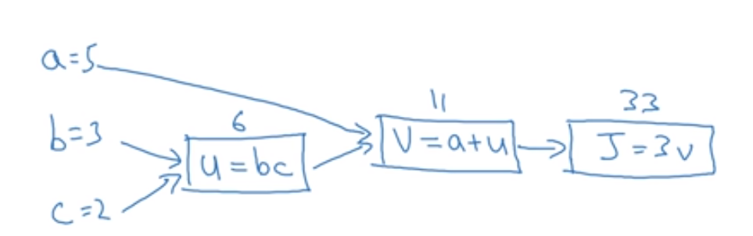
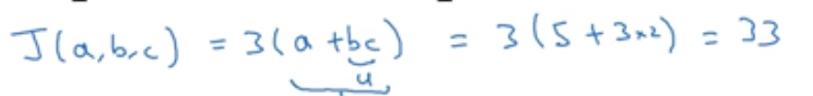




神经网络基础
02-什么是计算图
函数$J\left(a,b,c \right)=3\left(a+bc\right)$
假设：
$$u=bc$$
$$v=a+u$$
$$J=3v$$
通过从左往右的过程，可以计算出J的值

Slide 4
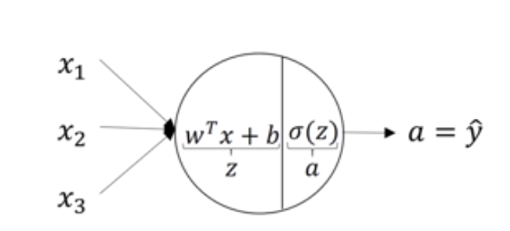




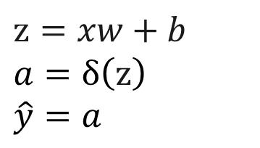






神经网络基础
03-逻辑回归模型的计算图
$$z=xw+b$$
$$a=δ\left(z\right)$$
$$\hat{y}=a$$
假设$z=w_{1}x_{1}+w_{2}x_{2}+w_{3}x_{3}+b$，其计算图：
$x表示$节点，w、b表示线段，计算图可简化为：
$$x_{1}$$
$$w_{1}$$
$$x_{2}$$
$$z=xw+b$$
$$\hat{y}=a=δ(z)$$
$$w_{2}$$
$$x_{3}$$
$$w_{3}$$
$$b$$

Slide 5
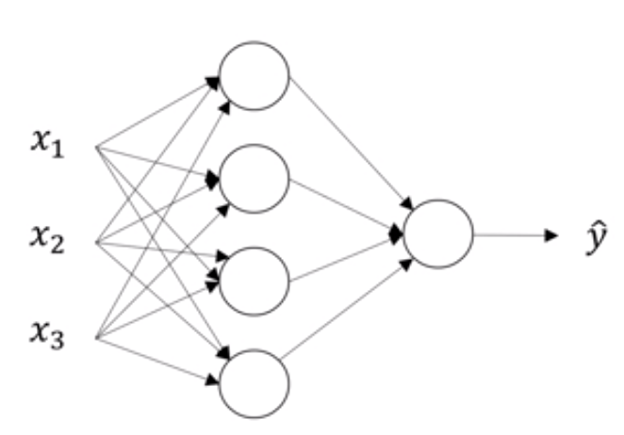
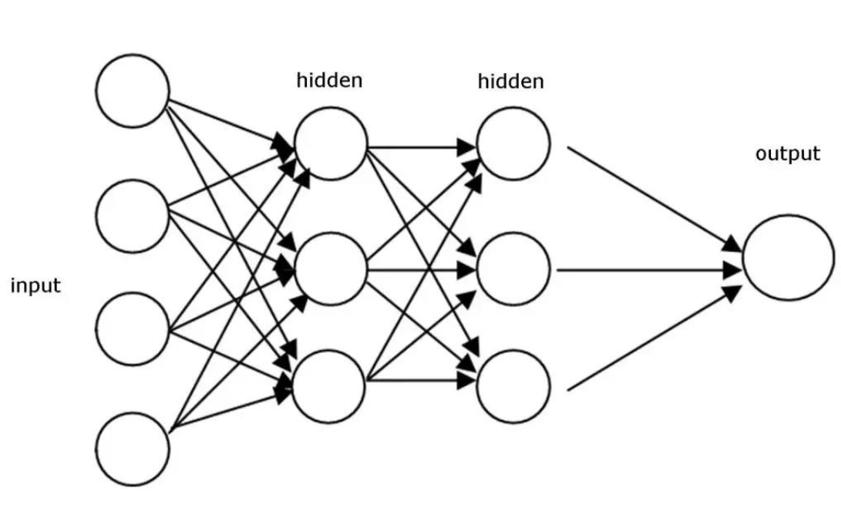
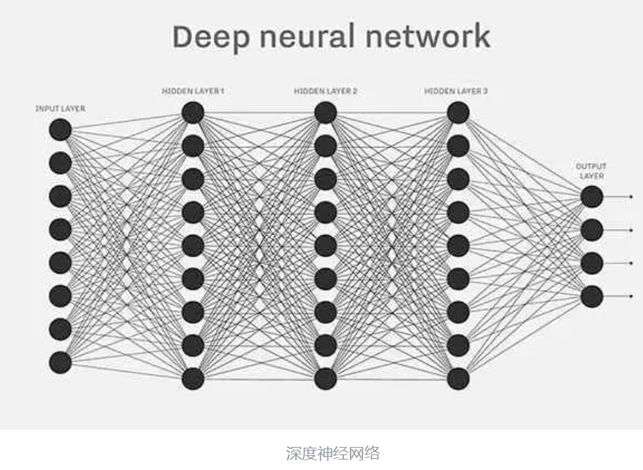
神经网络基础
04-从逻辑回归到神经网络
神经网络：重复上述逻辑回归模型单元很多次

Slide 6
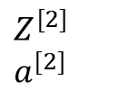

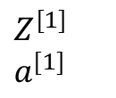
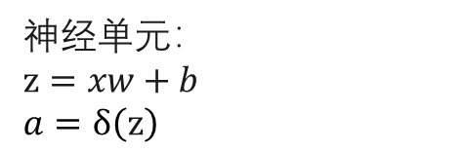




神经网络基础
05-神经网络的表示
神经单元：
$$z=xw+b$$
$$a=δ\left(z\right)$$
$$a_{1}^{[1]}$$
$$a_{2}^{[1]}$$
模型结构：输入层、隐藏层、输出层
神经网络的层数：这是一个两层神经网络
每层的输出值：$a^{[i]} a_{j}^{[i]}$
${其中：a}^{[0]}=x$
$Z^{[1]}$ $a^{[1]}$
$Z^{[2]}$ $a^{[2]}$
每层的权重：权重$W^{[i]}$ 、偏置$b^{[i]}$

Slide 7


06-前向传播过程
$$z=xW+b$$
$$a=δ(z)$$

Slide 8




06- 前向传播过程
$$z^{1}={xW}^{[1]}+b^{[1]}$$
$$a^{[1]}=δ(z^{[1]})$$
$$z^{[2]}={a^{[1]}W}^{[2]}+b^{[2]}$$
$$a^{[2]}=δ(z^{[2]})$$
$$Z^{[1]}=xW^{[1]}+b^{[1]}→a^{[1]}=δ\left(Z^{\left[1\right]}\right)→Z^{[2]}=a^{[1]}W^{[2]}+b^{[2]}→a^{[2]}=δ\left(Z^{\left[2\right]}\right)→L(a^{\left[2\right]}, y)$$

Slide 9




07-多个样本的向量化表示
$$z^{[1]}=xW^{[1]}+b^{[1]}$$
$$a^{[1]}=δ(z^{[1]})$$
$$z^{[2]}=a^{[1]}W^{[2]}+b^{[2]}$$
$$a^{[2]}=δ(z^{[2]})$$

Slide 10





07- 多个样本的向量化表示
$$for i=1 to m:$$
$$z^{[1](i)}=x^{(i)}W^{\left[1\right]}+b^{[1]}$$
$$a^{[1](i)}=δ(z^{[1](i)})$$
$$z^{[2](i)}=a^{[1](i)}W^{[2]}+b^{[2]}$$
$$a^{[2](i)}=δ(z^{[2](i)})$$

Slide 11
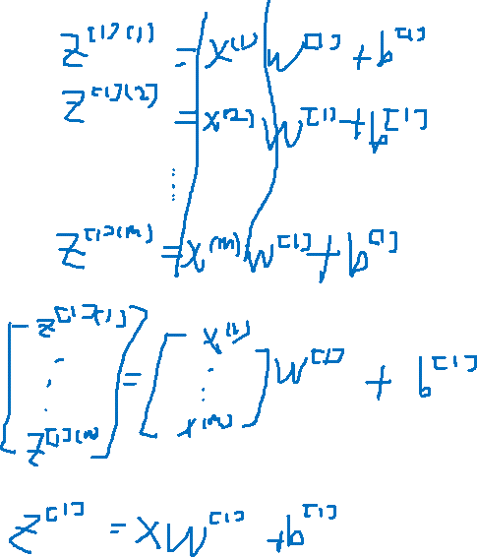
07- 多个样本的向量化表示

Slide 12
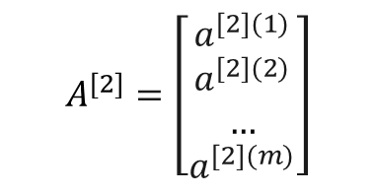


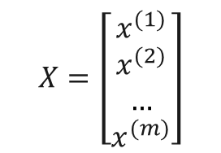


07- 多个样本的向量化表示
经过以上推导，多个样本同时计算的向量化表示为：
$$Z^{[1]}=W^{\left[1\right]}X+b^{[1]}$$
$$A^{[1]}=δ(Z^{[1]})$$
$$Z^{[2]}=A^{[1]}W^{[2]}+b^{[2]}$$
$$A^{[2]}=δ(Z^{[2]})$$
$$X=\left[\begin{aligned}x^{(1)} \\ x^{(2)} \\ … \\ x^{(m)}\end{aligned}\right]$$
$$A^{[2]}=\left[\begin{aligned}a^{[2](1)} \\ a^{[2](2)} \\ … \\ a^{[2](m)}\end{aligned}\right]$$

Slide 13
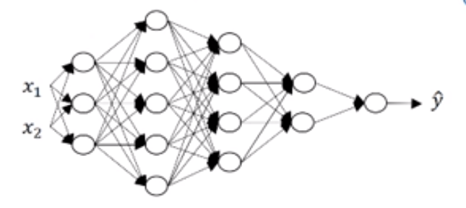
08- 确认变量的矩阵维数

Slide 14




08- 确认变量的矩阵维数
$$W^{[l]}=(n^{\left[l−1\right]},n^{[l]})$$
$$b^{[l]}=(1,n^{[l]})$$
$$z^{[l]}=(1,n^{[l]})$$
$$a^{[l]}=(1,n^{[l]})$$

Slide 15
实现一个3层的神经网络

Slide 16
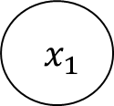
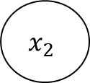
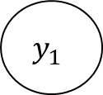
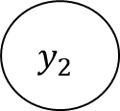
$x_{1}$
$$y_{1}$$
$$x_{2}$$
$$y_{2}$$

